Slide 1

ИСПОЛЬЗОВАНИЕ СОВРЕМЕННЫХ ТЕХНОЛОГИЙ НА УРОКАХ РУССКОГО ЯЗЫКА И ЛИТЕРАТУРЫ
Учитель русского языка и литературы Афанасьева Галина Михайловна

Slide 2
Современные образовательные технологии на уроках русского языка и литературы
Сегодня основная цель обучения - это не только накопление учеником определённой суммы знаний, умений, навыков, но и подготовка школьника как самостоятельного субъекта образовательной деятельности. В основе современного образования лежит активность и учителя, и, что не менее важно, ученика. Именно этой цели - воспитанию творческой, активной личности, умеющей учиться, совершенствоваться самостоятельно, и подчиняются основные задачи современного образования.

Slide 3
Цель моей работы – показать необходимость использования современных технологий на уроках русского языка и литературы.
Задачи:
1.Раскрыть особенности современных педагогических технологий.
2.Показать возможную методику организации уроков с использованием современных педагогических технологий.
3.Определить, какое место современные педагогические технологии занимают в учебно-воспитательном процессе.

Slide 4
Какие же технологии и приемы я использую на своих уроках?
1. Игровые технологии.
2. Технология развивающего обучения.
3. Технология развития критического мышления через чтение и письмо.
4. Технология проектного обучения.
5. Здоровьесберегающие технологии.
6. Проблемное обучение.
7. Информационно-коммуникационные технологии (ИКТ).

Slide 5
Игровая технология – это такая форма организации урока, основанная на активизации деятельности учащихся.
Модели уроков:
-урок-викторина
-урок-КВН
-урок-конкурс
-урок-диспут
-урок-аукцион знаний
-урок-концерт
-урок-интеллектуальный марафон

Slide 6
Игровые приемы
викторина
конкурс чтецов
ребус
лингвистическая сказка
кроссворд
минутки-разминки «Расставь ударение», «Узнай героя по описанию»
театрализация (инсценирование)
веселые стихи, облегчающие усвоение правописания
игры «Расшифруй текст», «Третий лишний», «Верю- не верю»
конкурс эрудитов
различного рода тесты

Slide 7
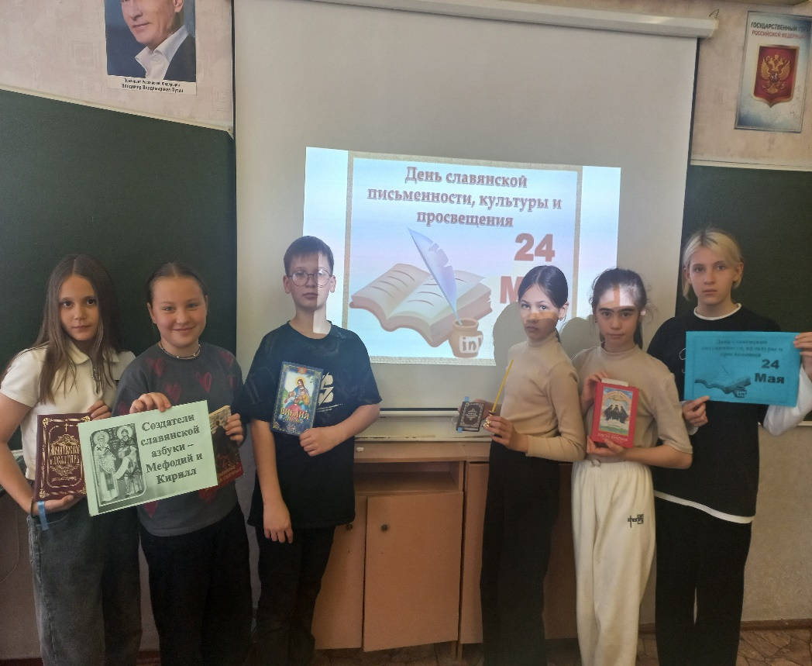
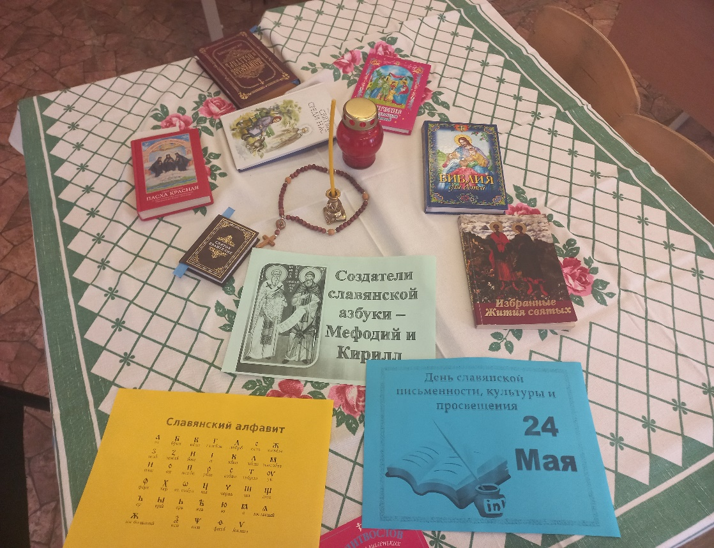
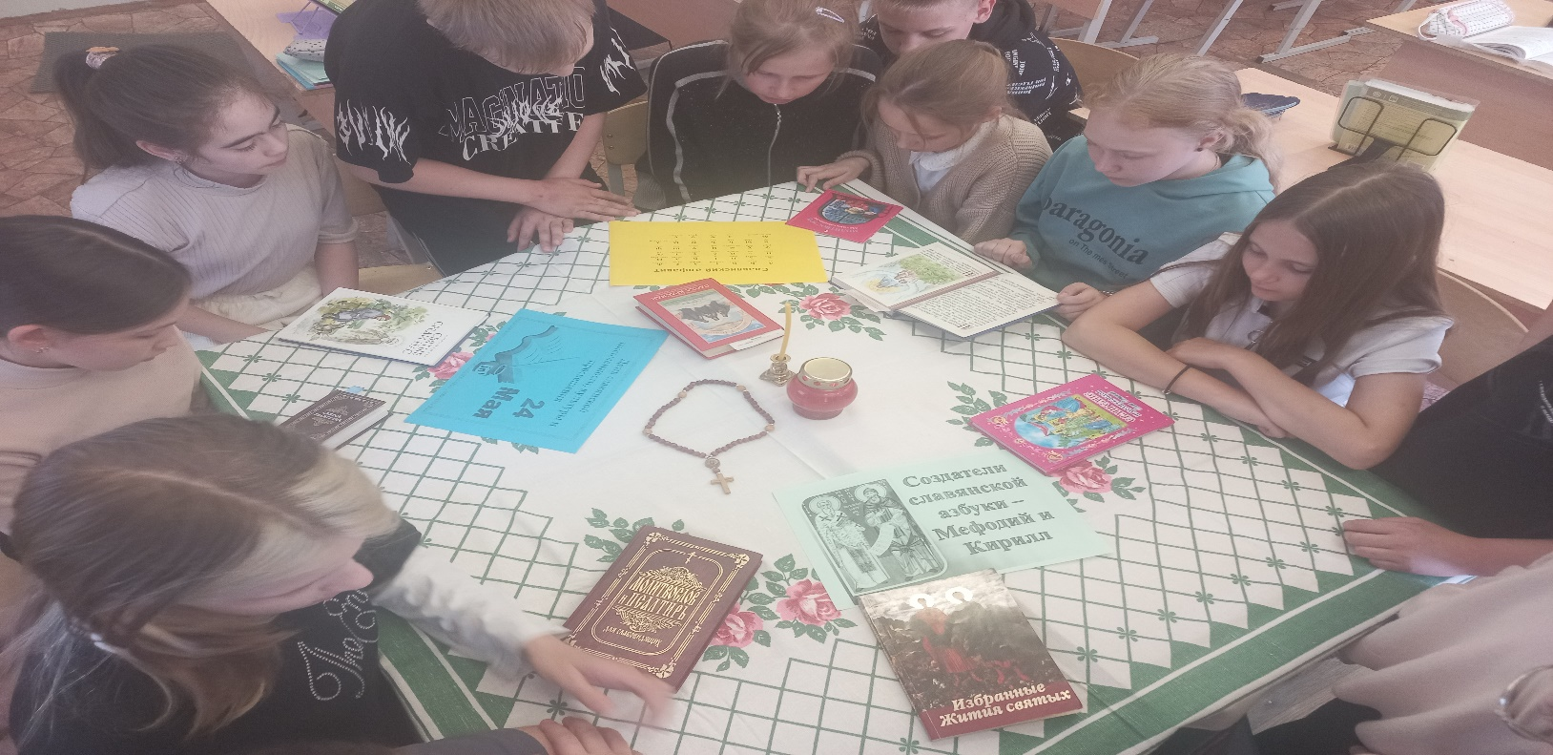

Slide 8
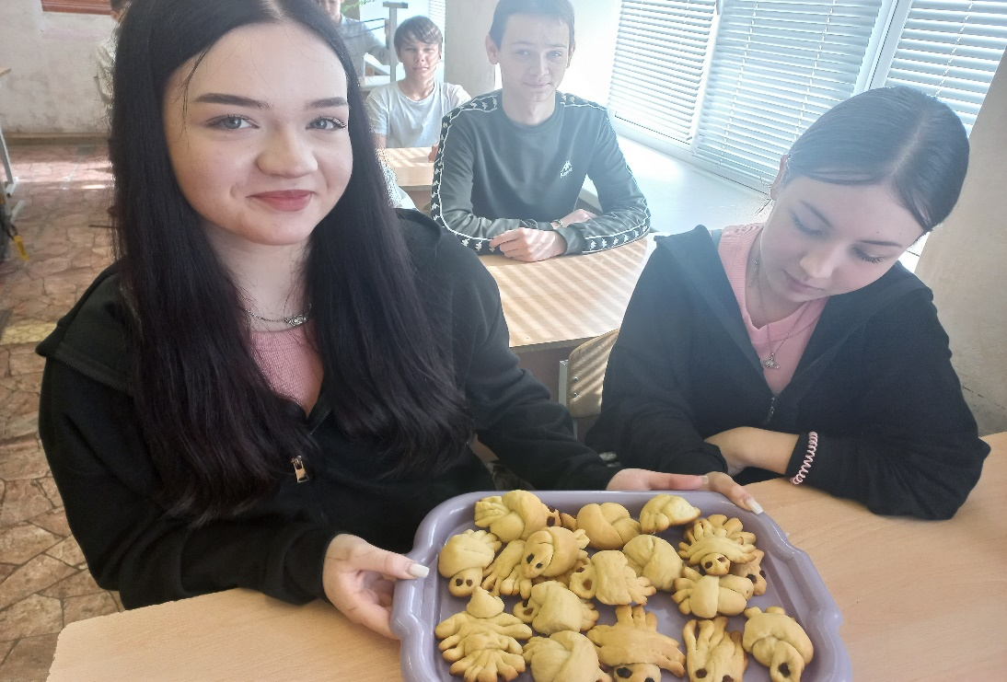
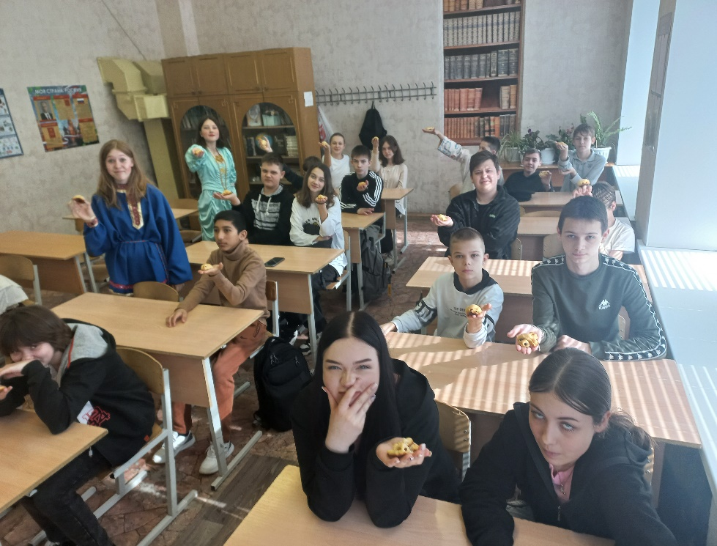
ДЕНЬ ЖАВОРОНКА

Slide 9
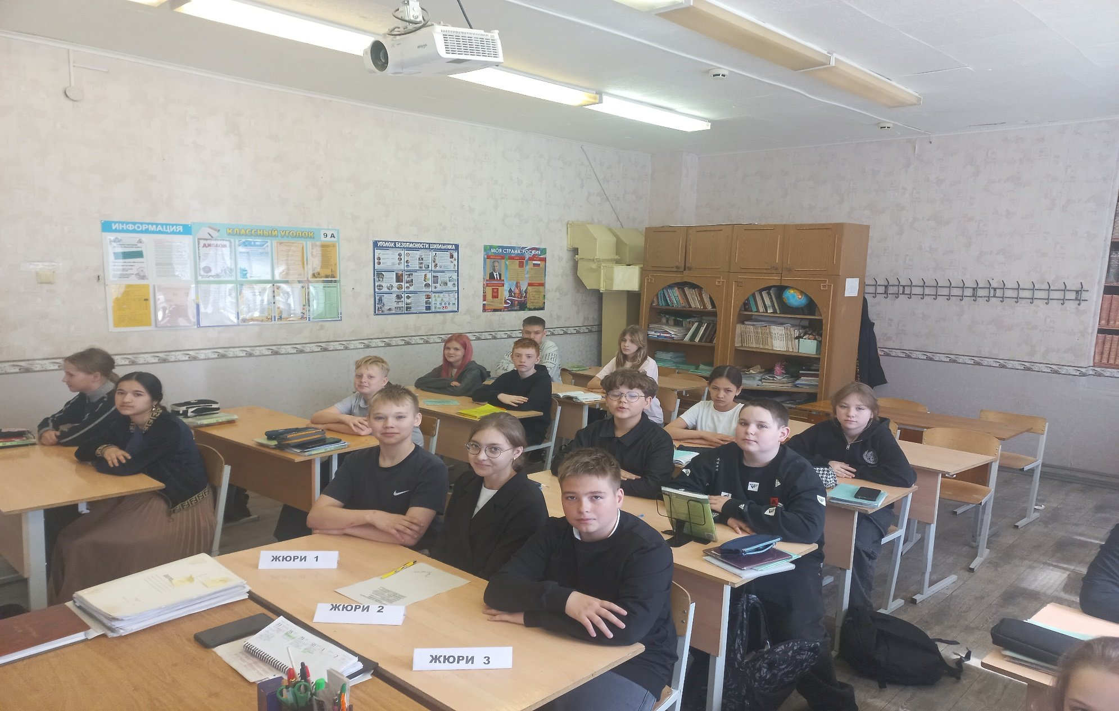
КОНКУРС ЧТЕЦОВ

Slide 10
Проблемное обучение
Проблемное обучение – это такая организация учебных занятий, которая предполагает создание под руководством учителя проблемных ситуаций и активную самостоятельную деятельность учащихся по их разрешению, в результате чего и происходит творческое овладение профессиональными знаниями, навыками, умениями и развитие мыслительных способностей.
Реализация проблемного обучения повышает мотивацию к познавательной деятельности, способствует глубокому пониманию учебного материала, формирует конструктивное отношение учащихся и воспитанников к такому явлению как «проблема».

Slide 11
Из опыта работы
Урок русского языка в 8 классе по теме «Однородные и неоднородные определения»
Прочитайте отрывок из стихотворения и определите, какие слова относятся к одному и тому же слову и отвечают на один и тот же вопрос
Михаил Исаковский
«Враги сожгли родную хату»
Никто солдату не ответил.
Никто его не повстречал.
И только теплый летний вечер
Траву могильную качал.

Slide 12
Проблемный вопрос
Какими членами предложения являются слова «теплый», «летний»)?
Почему в предложении между ними не стоит запятая
Какой частью речи выражены данные определения? (Ответ: прилагательными).
Что обозначают прилагательные? (Ответ: признаки предметов)
Как характеризует вечер
признак «теплый» (Ответ: по ощущениям)
признак «летний» (Ответ: по времени года)
Одинаково или по-разному характеризуют предмет эти два признака? (Ответ: по-разному).
Являются ли эти определения однородными? (Ответ: не являются однородными)

Slide 13
Группа основных подходов технологии развивающего обучения:
Исследовательский подход в обучении - реализация идеи «обучение через открытие". В рамках этого подхода ученик в совместной духовно-практической деятельности с учителем создает знания, умения, объекты или то и другое.
Коммуникативный или дискуссионный подход предполагает, что ученик на какое-то время становится автором какой-либо точки зрения на определенную научную проблему. При реализации этого подхода формируются умения высказывать свое мнение и понимать чужое, искать позиции, объединяющие обе точки зрения.
Групповой подход - каждая группа работает над общим заданием, итоги деятельности обсуждаются.

Slide 14
Технология развития критического мышления через чтение и письмо
Включает три этапа или стадии:
Первая стадия – вызов. Эта стадия позволяет:
- актуализировать и обобщить имеющиеся у ученика знания по данной теме или проблеме;
- вызвать устойчивый интерес к изучаемой теме, мотивировать ученика к учебной деятельности;
- сформулировать вопросы, на которые хотелось бы получить ответы;
- побудить ученика к активной работе на уроке и дома.
Вторая стадия – осмысление. Эта стадия позволяет учащемуся:
- получить новую информацию;
-осмыслить ее;
- соотнести с уже имеющимися знаниями;
-искать ответы на вопросы, поставленные в первой части.
Третья стадия – рефлексия. Здесь основным является:
- целостное осмысление, обобщение полученной информации;
- присвоение нового знания, новой информации учеником;
- формирование у каждого из учащихся собственного отношения к изучаемому материалу.

Slide 15
Технология развития критического мышления
Критическое мышление – это точка опоры для мышления человека, это естественный способ взаимодействия с идеями и информацией.

Slide 16
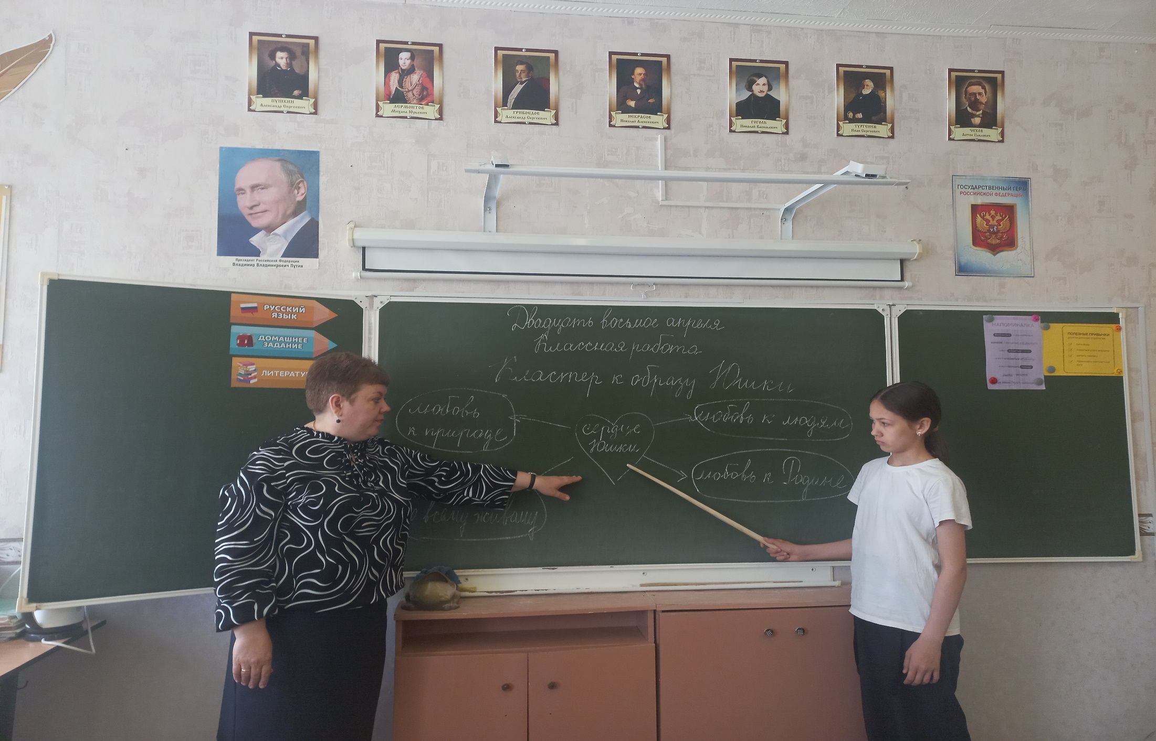
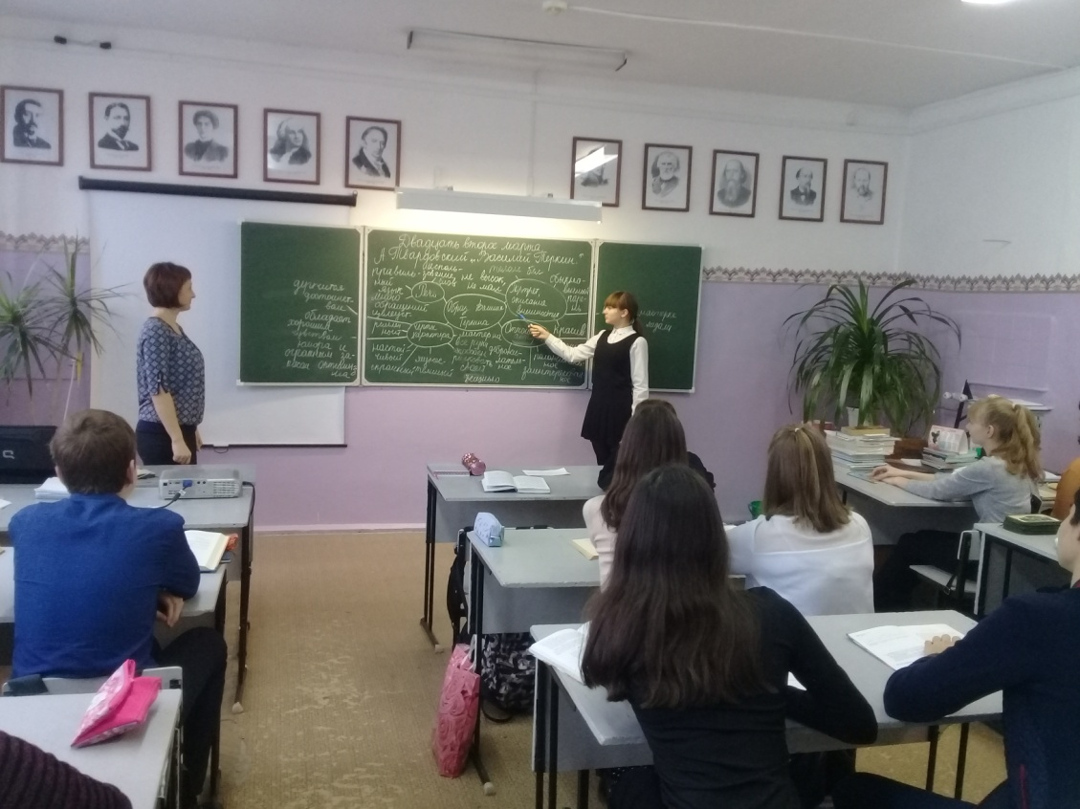
Прием «Кластер»

Slide 17
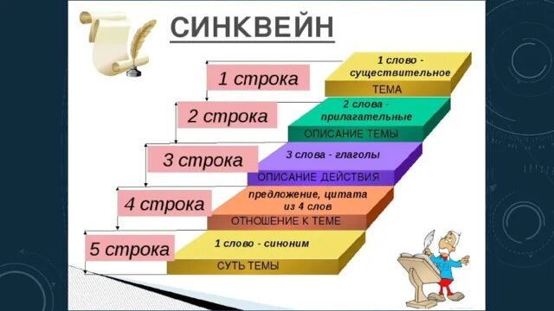
Прием «Синквейн»

Slide 18
Прием «Толстые и тонкие вопросы»
Тонкие? | Толстые?
Что обозначает причастие? Что обозначает деепричастие? Как отличить причастие от деепричастия? | Дайте три объяснения: почему в речи нужны причастия и деепричастия? Объясните: почему прилагательное не может заменить причастие и деепричастие? Почему, вы думаете, обороты выделяются запятыми? Предположите: что будет, если из речи исчезнут причастия и деепричастия? Верно ли, что большое количество оборотов в речи утяжеляет ее?

Slide 19
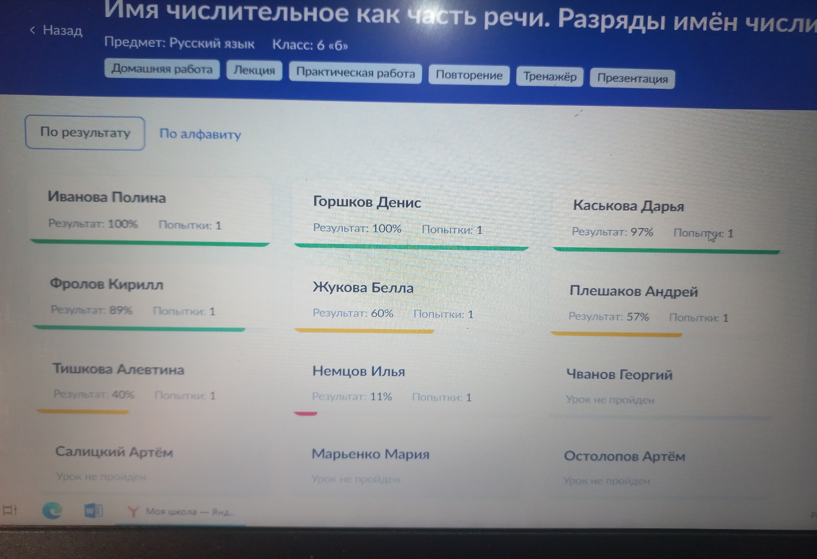
ИНФОРМАЦИОННО-КОММУНИКАТИВНЫЕ ТЕХНОЛОГИИ (ИКТ). ЦОС «МОЯ ШКОЛА»

Slide 20
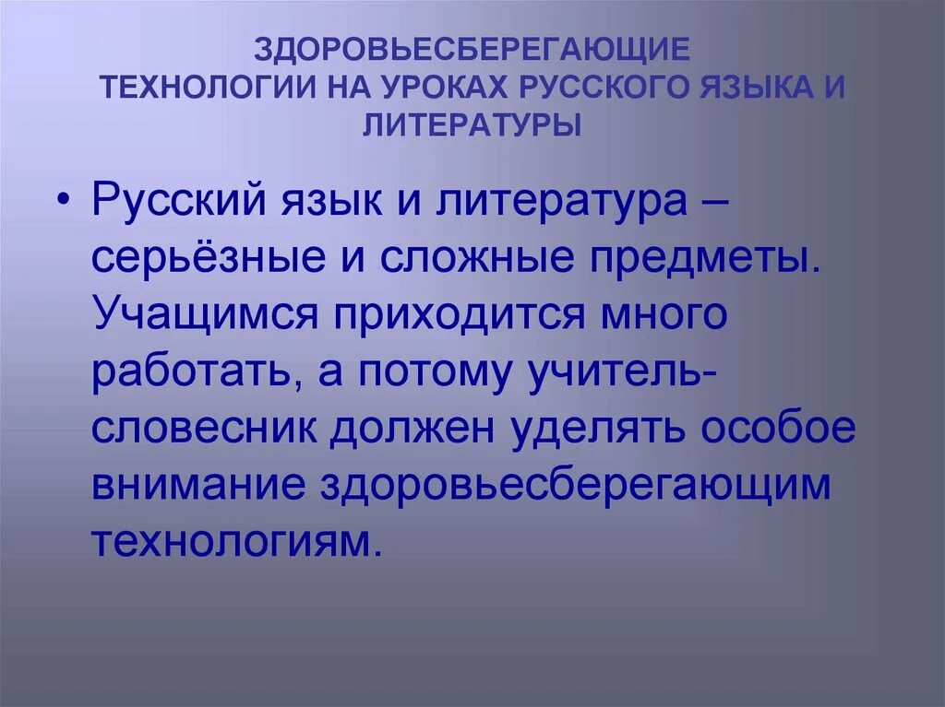

Slide 21
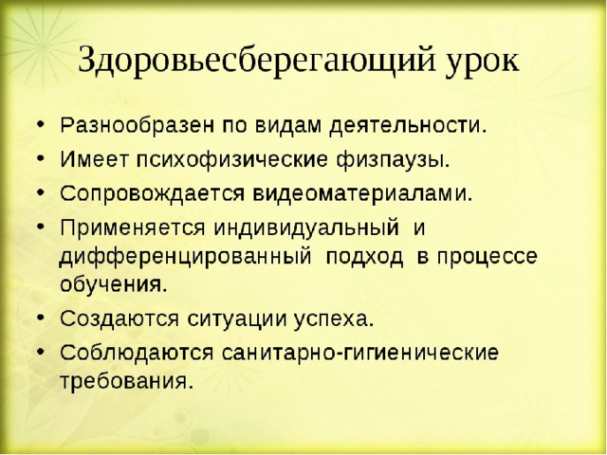

Slide 22


